Slide 1
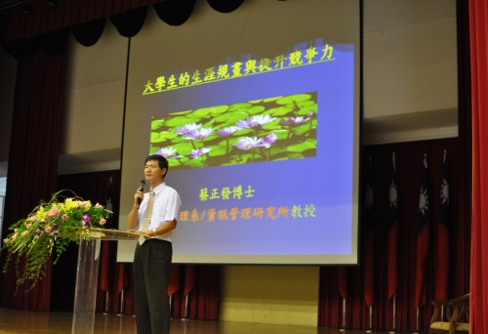
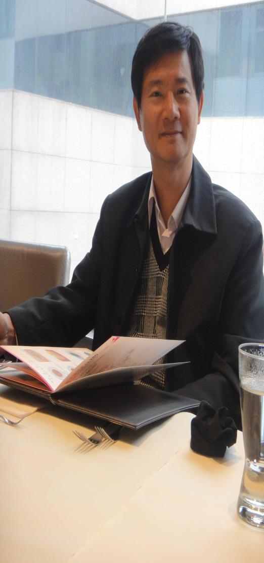
屏科大資管系
蔡正發教授
研究室:CM424
學校電話分機:7918
實驗室:CM312雲端運算與大數據分析實驗室

Slide 2
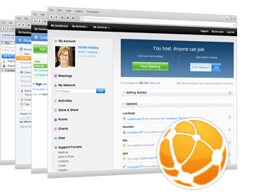
資料庫管理系統
國立屏東科技大學
資管系教授
美國麻省理工學院
資工系訪問教授
蔡正發博士

Slide 3
國立屏東科技大學資管系教授
(電腦科學博士) 蔡正發教授
中華民國網路智能學會理事
美國麻省理工學院訪問教授
中華民國高普考資訊類典試委員
行政院科技部、經濟部、勞動部計畫主持人
Notes:
3

Slide 4
蔡正發教授
中華民國網路智能學會理事
高普考典試委員
技專院校聯招資訊類召集人
26年/120場以上演講
60本資訊相關書籍著作
科技部、教育部、經濟部、勞動部計畫主持人
科技部與教育部彈性薪資留住傑出優秀人才教授
100件美、台發明專利(獲證及審查中)
十五座國際著名發明獎項(九金、三銀、二銅、一特金)
兩百餘篇國際期刊與學術會議論文著作
最近連續六年獲屏科大全校教師研發成果競賽榮獲第一
榮獲發明學會國際發明家學術國光獎章
總統府褒揚傑出發明家
4

Slide 5
目前執行之研究計畫
1.科技部計畫:運用人工智慧中深度學習技術於影像辨識
2.科技部國家型計畫:AI農業省工研究計畫(3年1500萬)
3.教育部大型計畫:智慧型無人載具電動車(1800萬)
4.教育部高教深耕特色專業實地實務研習營
5.教育部高教深耕推動大學社會責任專案計畫-人工智慧與物聯網研究團隊
6.教育部高教深耕計畫創新教學暨問題導向課程專案計畫
7.科技部:智慧型級家用及商用飛輪車運動系統之研究與開發
8.科技部:運用深度學習與穿戴裝置技術之智慧型長跑運動音樂排程推鍵系統設計
9.教育部跨領域人才培育計畫-農業資訊管理整合團隊

Slide 6
態度決定高度
態度是學歷、經驗之外，人格特質的總和
(中山大學人力資源部研究所所長鄭晉昌)
態度比你的過去、教育、金錢、環境……還來得重要(吳清吉VS克魯柏)
態度比你的外表、天賦或技能更重要
態度可以建立或毀滅一個人/一家公司/一個國家(力霸、博達..VS台塑)
80%CEO:不是靠特殊才能而是憑藉態度達到目前的地位

Slide 7
態度的角色
職能=知識+技能+態度
(1)知識–技能–態度三者的關係
‧態度決定人的成功與失敗
‧有敬業沒專業，學習可以改變一切
‧有專業沒敬業，看不到你的專業
專業知識
技術&能力
態度

Slide 8
競爭力
專業能力的競爭力
個性的競爭力（態度）
個性競爭力比較強的人，專業能力也會比較強，因為肯問、敢問，其求知慾、堅忍度也都比較強。

Slide 9
面對問題你的態度？
我有問題
Problem
這個有困難
Difficult
我會試試看
I will try my best
我要挑戰
Challenge
這個有意思,有趣
Interesting
我會全力以赴
I will do my best

Slide 10
點燃態度的火種
目標
沒有目標，就會失去方向。
路選對了，再遙遠都會達到目標！
熱情
日本國寶級建築大師安藤忠雄:現在雖然已67歲，但我仍像18歲一樣每天工作16小時 。

Slide 11
熱情從何而來？
目標的明確
理念的認同
前途的明朗
提供發揮的舞台
個人特質

Slide 12
熱情!
「熱情，是一種不完成會不舒服的情緒，它是一種續航力。」 ---台大心理系教授鄭伯壎
因為…
「熱情的人找的是價值，而非價格。」

Slide 13
未雨綢繆
隨時做好準備，培養實力，等待機會
機會是所有人的公車，不會為了獨獨等你一個人而停下來
杜書伍 (聯強國際總裁兼執行長)

Slide 14
管子曰:
學到東西叫準備
建立關係是機會
若要不斷有機會
就得時時做準備

Slide 15
管子曰:
學到東西叫準備
建立關係是機會
若要不斷有機會
就得時時做準備

Slide 16













第1章.資料庫論述
1-1導論

Slide 17


何謂資料庫
1-1何謂資料庫
其實是電子資料庫
日常生活天天可以接觸到
上網看新聞，上臉書
逛街買東西結帳
資料是透過資料庫應用系統來存取的
資料庫應用系統
資料庫

Slide 18

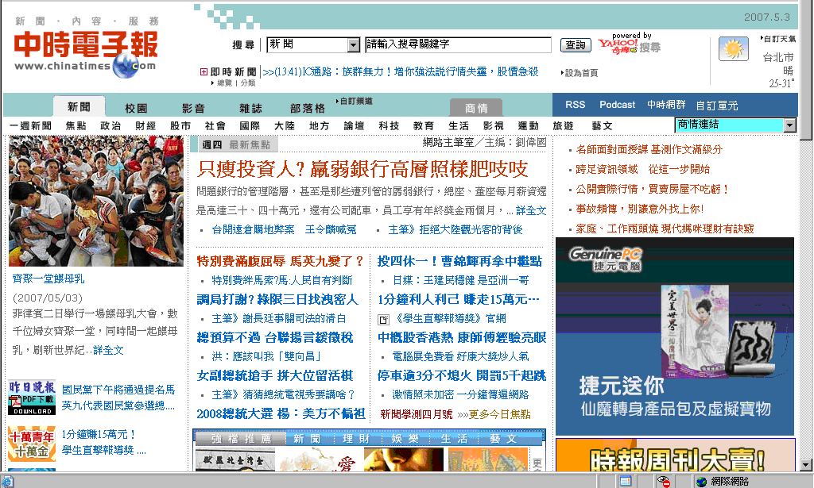
範例：電子報
1-1何謂資料庫
實例
主編
新聞標題
新聞內容
新聞圖片
廣告

Slide 19
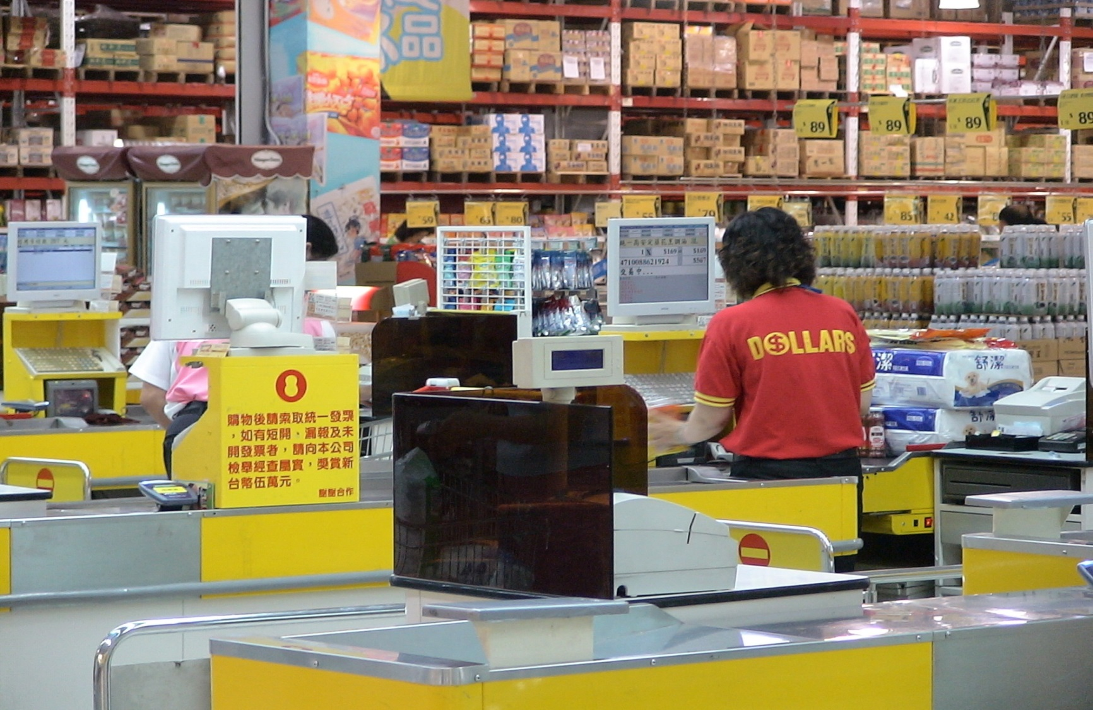
範例：大賣場
1-1何謂資料庫
實例
商品交易系統
收銀員

Slide 20
何謂資料庫（Cont.)
1-1何謂資料庫
資料庫是一堆相關資料的組織
資料庫裡的資料必然圍繞著某個主題且有相當的相關性
新聞資料庫
商品交易資料庫
新聞資料
記者資料
廣告資料
商品資料
交易資料

Slide 21
第1章.資料庫論述
1-2範例資料庫應用系統

Slide 22
範例資料庫應用系統
1-2範例資料庫應用系統
中山網路書店(http://www.mis.nsysu.edu.tw/db-book/)
會員：會員的資訊包括會員編號、身分證ID、姓名、生日、電話、住址、電子郵件信箱
商品：對於網路書店所販賣的商品（包括書籍，CD或其他商品），必須記載其商品編號、商品名稱、商品種類、創作者及定價
購物車：會員每次登入系統後，系統會自動產生一部（虛擬）購物車給該會員
交易：當會員結帳後，會產生一筆交易

Slide 23
範例資料庫應用系統(Cont.)
1-2範例資料庫應用系統
使用者介面
瀏覽商品
將商品放入購物車
結帳
管理者介面
商品資料的增刪修改
會員資料的增刪修改
商品瀏覽和購買的統計
同時顯示相對應的資料庫資料變化

Slide 24
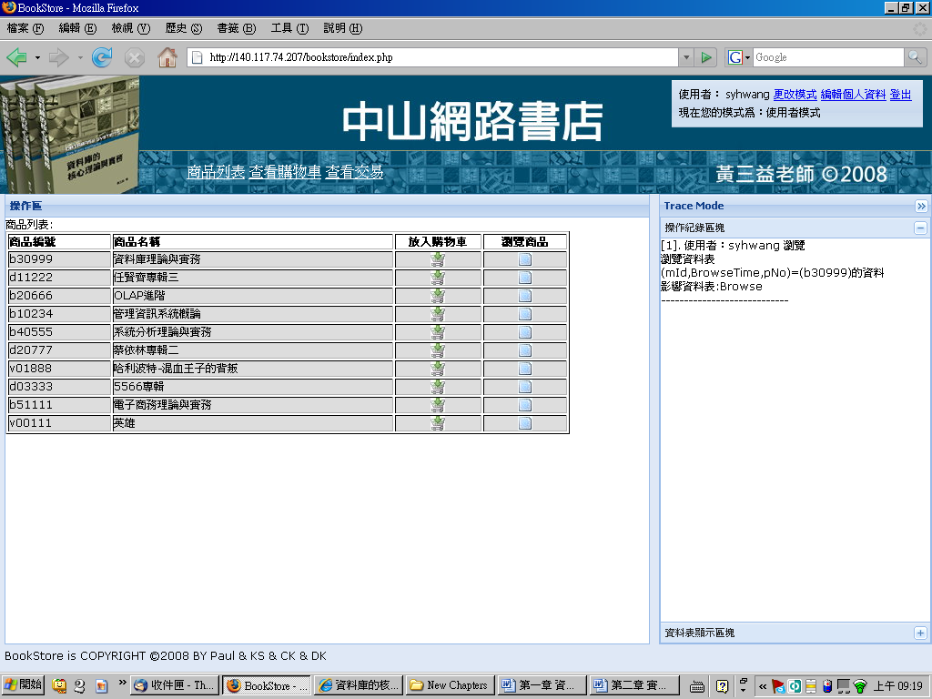
中山網路書店使用者介面
1-2範例資料庫應用系統
實例
使用者操作區
資
料
庫
追
蹤
區

Slide 25
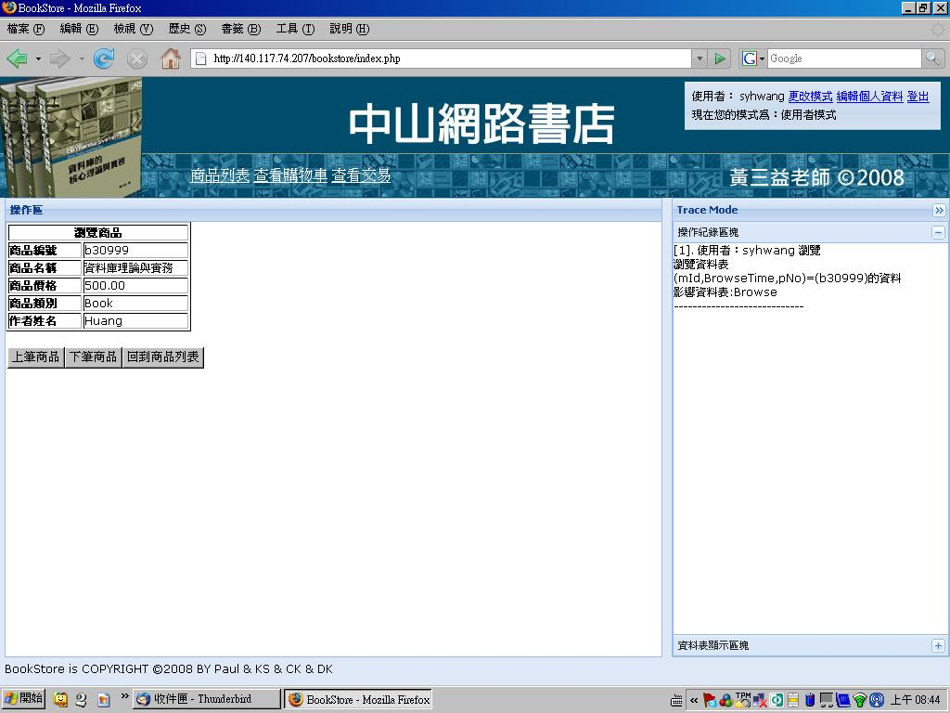
中山網路書店使用者介面 (瀏覽商品)
1-2範例資料庫應用系統
實例

Slide 26
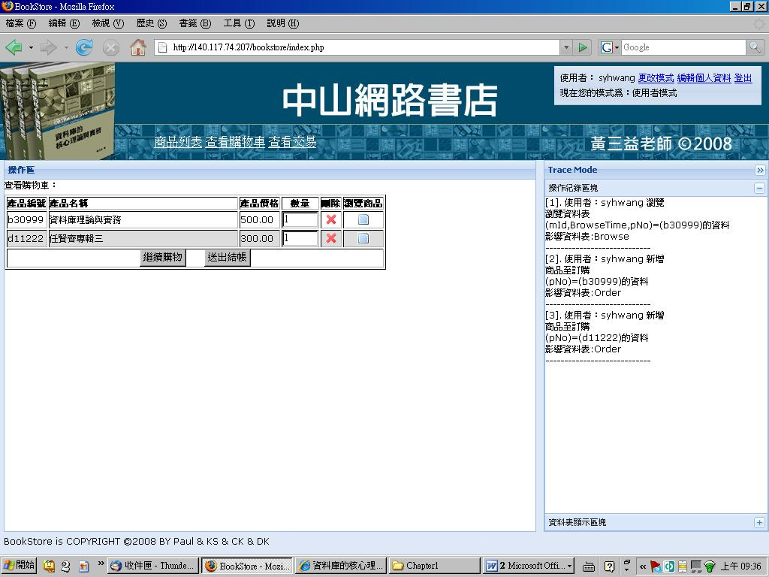
中山網路書店使用者介面 (放入購物車)
1-2範例資料庫應用系統
實例

Slide 27
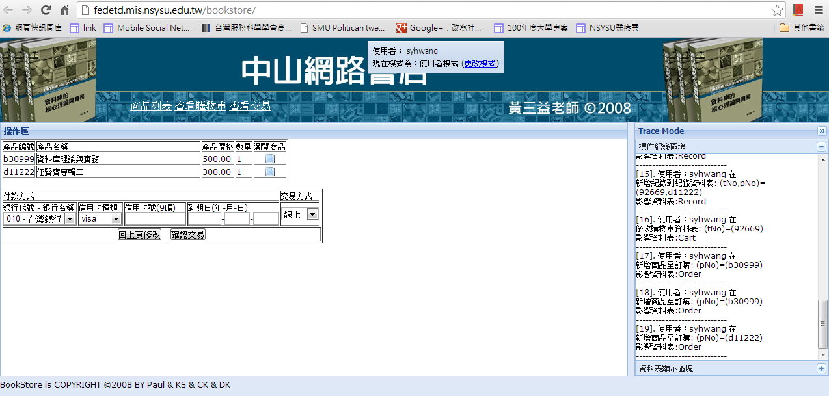
中山網路書店使用者介面 (送出結帳)
1-2範例資料庫應用系統
實例

Slide 28
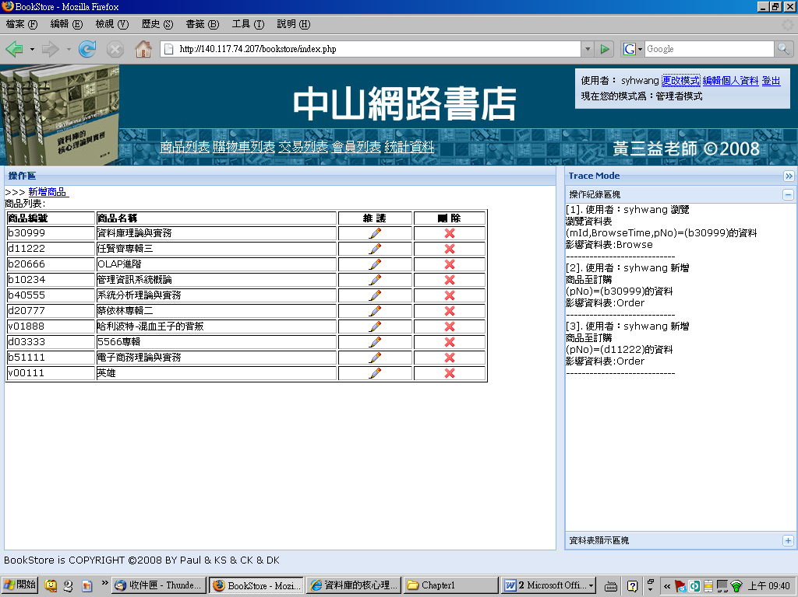
中山網路書店管理者介面 (商品維護)
1-2範例資料庫應用系統
實例
維
護
商
品
介
面
資
料
庫
追
蹤
區

Slide 29
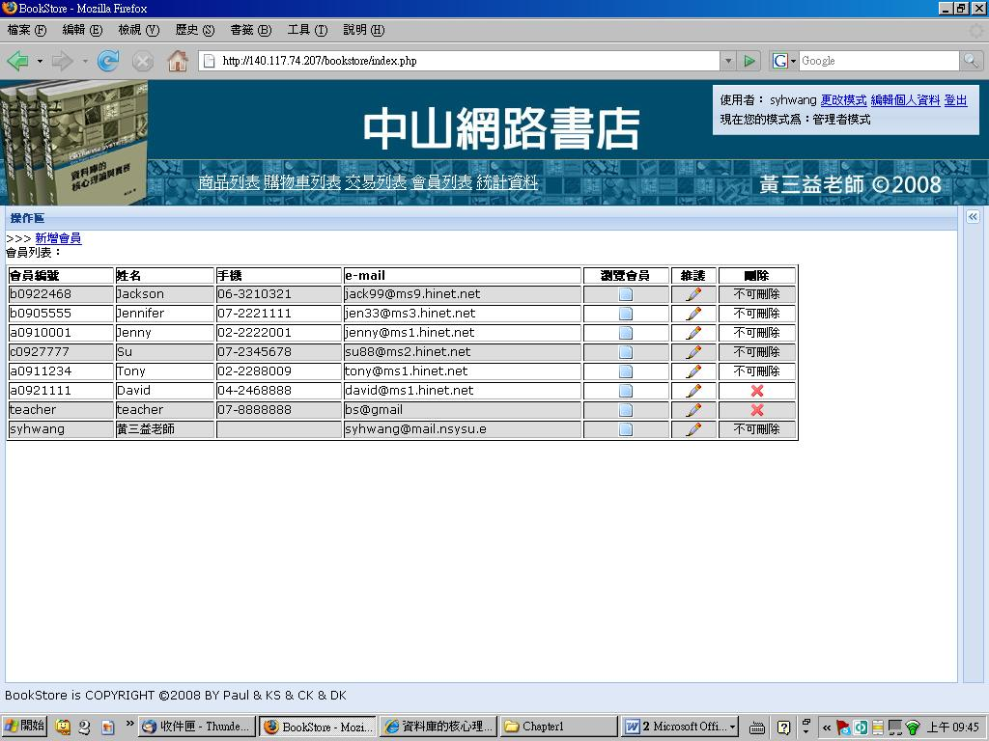
中山網路書店管理者介面 (會員維護)
1-2範例資料庫應用系統
實例

Slide 30
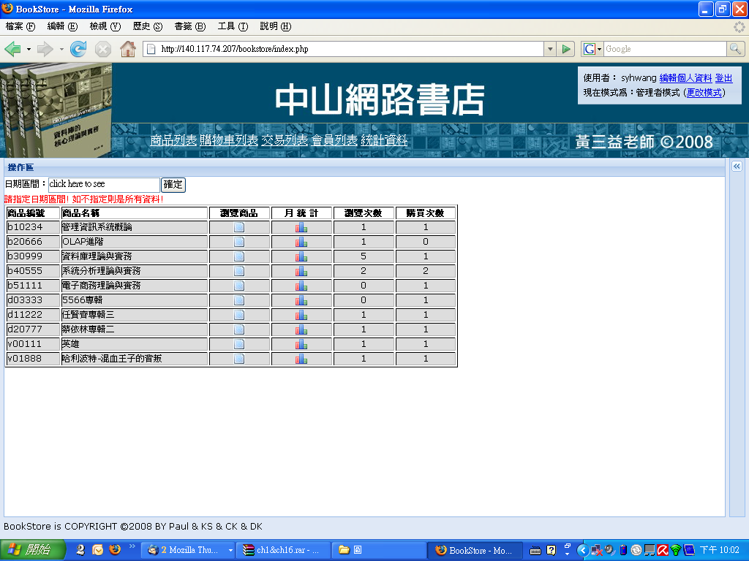
中山網路書店管理者介面 (統計資訊)
1-2範例資料庫應用系統
實例

Slide 31
第1章.資料庫論述
1-3資料模式

Slide 32
資料模式
1-3資料模式
資料庫應用系統必須對資料庫有清楚的認知
如何將資料庫描述給資料庫應用系統？
描述資料庫的方式就稱為資料模式（Data model）

Slide 33
資料模式一：檔案模式
1-3資料模式
最簡單的模式
資料庫被視為一串字元
資料庫應用系統必須很小心的計算哪一個字元要存在哪一個位置
比如若商品有三項資料（或稱欄位）
編號（pNo）：1-5個字元
名稱（pName）: 6-24個字元
定價（unitPrice）: 25-32個字元
資料庫應用系統便必須非常小心的存取資料，它的計算方式是：
第一個商品存放位置：1-32
第二個商品存放位置：33-64
第三個商品存放位置：65-96
…
太累了！！

Slide 34
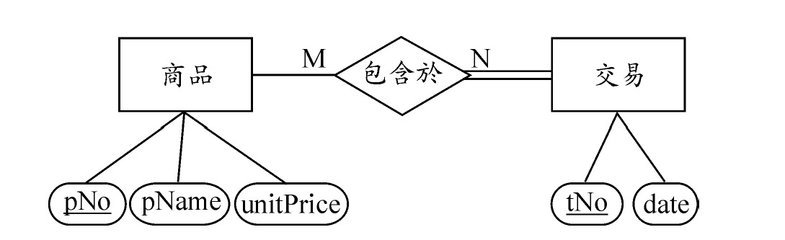
資料模式二：實體關係模式
1-3資料模式
常用
實體關係模式裡有兩種資料：實體和關係
每個實體可以有一些屬性值
實體和實體間可能存在著某種關係
每個關係也可以有一些屬性值
在第二、三章詳細說明

Slide 35
資料模式三：關聯模式
1-3資料模式
很常用
關聯模式裡將資料表達成數個關聯
一個關聯就好像一個表格
表格的每一列就存著一筆資料的相關屬性值
在第四、五章詳細說明
商
品
pNo | pName | unitPrice
p0001 p0002 p0003 p0004 p0005 | SKB自動鉛筆 龍騎士 天龍八部 倚天屠龍記 飛利浦省電燈泡 | 50 300 500 100 100
tNo | date | pNo
t0001 t0001 t0002 t0002 t0003 t0003 | 2003-10-02 2003-10-02 2003-10-02 2003-10-02 2003-10-03 2003-10-03 | p0002 p0003 p0002 p0004 p0001 p0005
交易

Slide 36
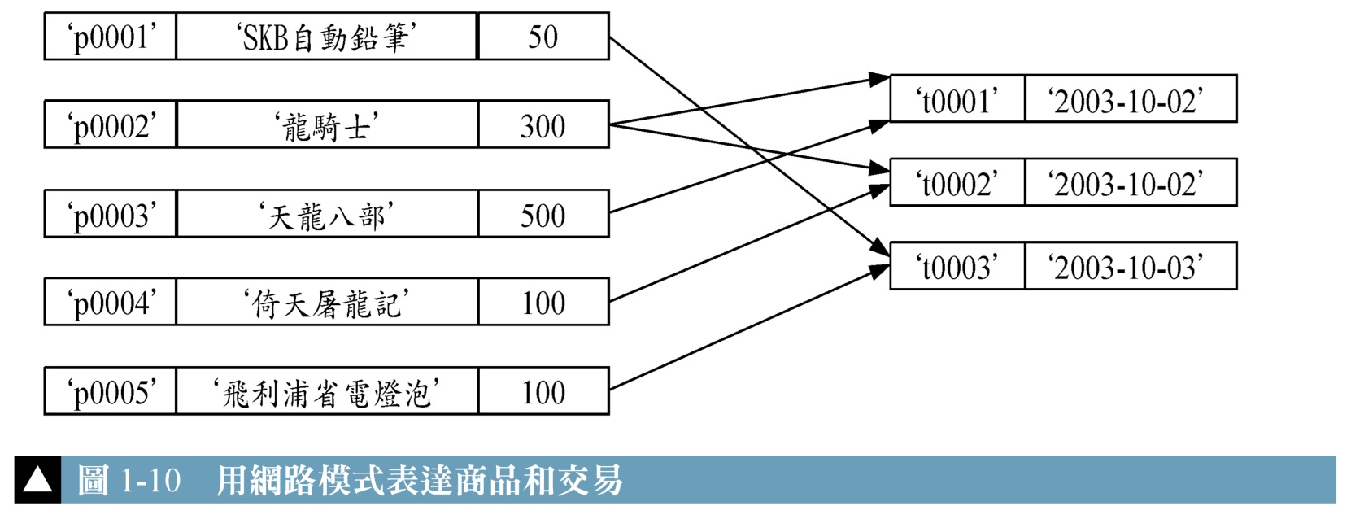
資料模式四：網路模式
1-3資料模式
現在少用
資料組織被視為一個網路
資料和資料間若存在某種關係，則用一個連結（link）來表示

Slide 37
資料模式五：階層模式
1-3資料模式
現在少用
將各個資料組織成一個階層
資料間有上下關係
交易
商品

Slide 38
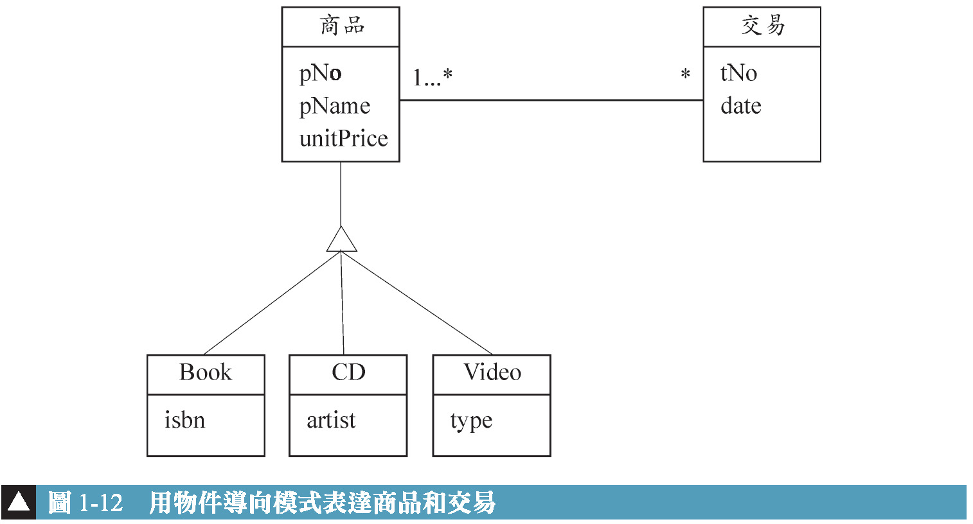
資料模式六：物件導向模式
1-3資料模式
常用
在組織上類似網路模式，但加上繼承的相關概念
在第十三章詳細說明

Slide 39
第1章.資料庫論述
1-4資料庫系統

Slide 40
資料庫系統邏輯架構
1-4資料庫系統架構
欲採用高階資料模式，必須在檔案系統上再加上一個軟體模組
此軟體模組便被稱為資料庫管理系統（簡稱DBMS）
資料庫應用系統與DBMS溝通已取得所需的資料，架構如下圖
好處
程式資料獨立性
容易撰寫資料庫應用系統
作法
先定義資料（稱為綱目）
再新增、刪除、修改資料庫裡的資料

Slide 41
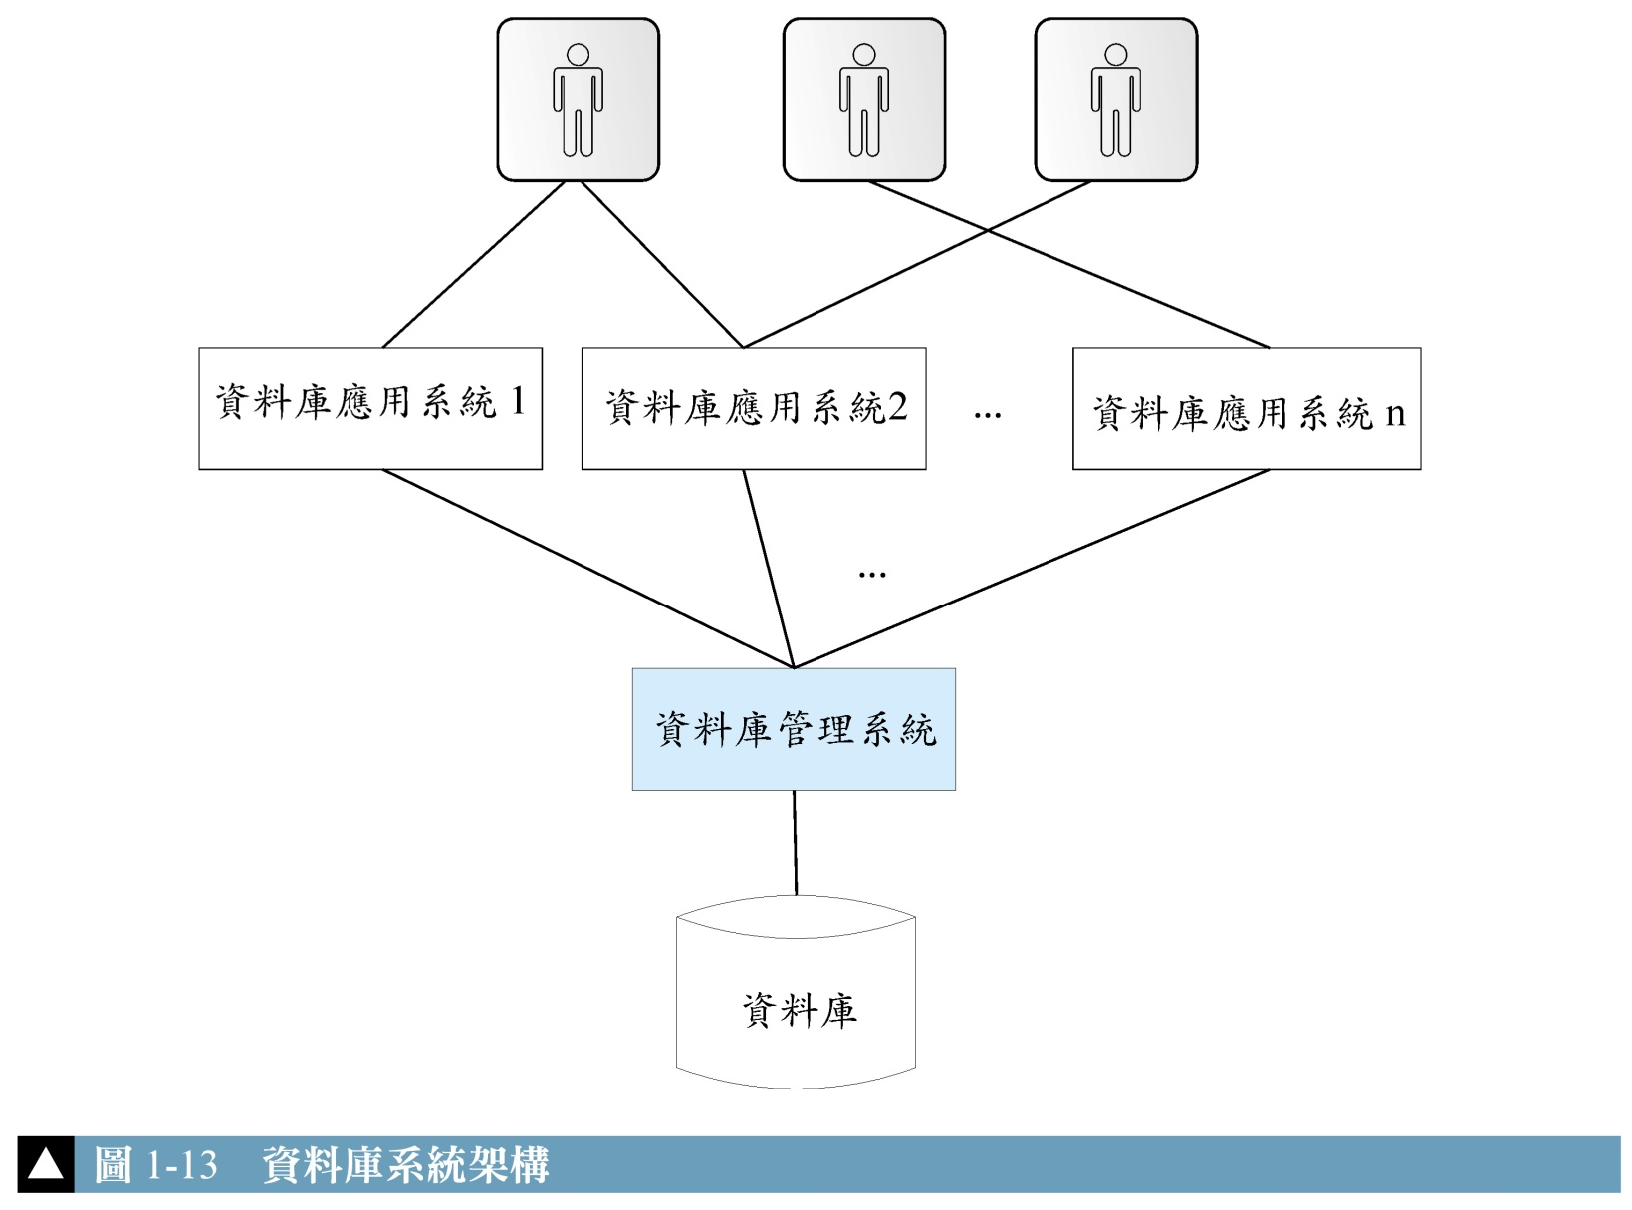
資料庫系統邏輯架構（Cont.)
1-4資料庫系統架構

Slide 42
資料庫系統實體架構
1-4資料庫系統架構
主機型架構 ( Mainframe 或 Host base )
應用系統的程式是集中放在大型主機上，使用者透過使用終端機連上主機
主機價格昂貴，維護成本高，環境封閉
檔案伺服器架構 ( File server )
資料庫應用系統及資料庫管理系統等移往前端，後端只剩下處理檔案儲存及分享的工作
使用人數多時，容易造成網路塞車，資料流量大，系統的表現不佳，也容易造成資料的不一致
主從式架構 ( Client / Server )
資料庫管理系統被搬回後端伺服端，前端客戶端則只放應用程式
系統是建構在區域網路( LAN ) 的環境之下 ，且改版需求時，數量龐大的使用者端的程式都要修改，常造成維護上的一大負擔

Slide 43
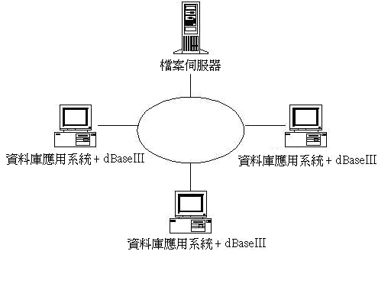
檔案伺服器架構
1-4資料庫系統架構

Slide 44
資料庫系統實體架構（Cont)
1-4資料庫系統架構
三層式架構 ( 3-tier 或 N-tier)
展示層（Presentation tier）
負責處理使用者輸入的資料
在Web的環境下，展示層即是使用者端的瀏覽器
商業邏輯層（Business logic tier）
負責整個應用系統的作業，包括企業之商業法則 ( Business Rules)，資料處理，和網站網頁程式等
很多廠商把負責此層工作的主機稱為應用伺服器
資料服務層（Data service tier）
處理商業邏輯層傳來的資料處理需求，並將結果傳回
資料服務層一般由DBMS來執行

Slide 45









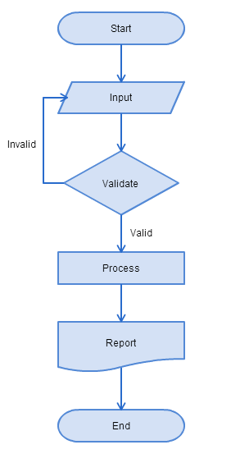
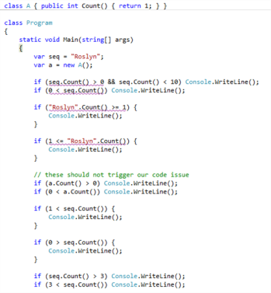
資料庫系統人員
1-5資料庫系統人員
終端使用者
系統分析師
程式設計師
資料庫管理員
(需求)
(設計文件)
(資料表)

Slide 46
第1章.資料庫論述
1-5資料庫管理系統

Slide 47
資料庫架構
1-6DBMS架構與功能
三層式資料架構 （由下而上）
實體層 （內部綱目）
概念層 （概念綱目）
外部層 （外部綱目）
三層式資料架構的特點：資料獨立性
Product有兩個欄位：
給庫存系統使用不需unitPrice
pNo: 5個字元
pName: 19個字元
Product有三個欄位：
pNo: 5個字元
pName: 19個字元
unitPrice: 1個整數
Product資料存於檔案‘Prod.db’，
其內建索引在pNo上

Slide 48
DBMS的功能
1-6DBMS架構與功能
包括
定義內部綱目
定義概念綱目
定義外部綱目
更新資料：包括新增，修改，刪除。
查詢資料
處理資料庫交易（Transaction management）
訂定使用者的資料使用權限
訂定資料庫完整限制
這些功能大都透過DBMS所提供的資料庫語言來達成，目前最廣泛使用的資料庫語言稱為SQL

Slide 49
DBMS的功能（Cont.)
1-6DBMS架構與功能
附屬功能
匯入
匯出
監督效能
資料庫應用系統開發
應用系統開發環境
（Visual Studio.NET，Eclipse，Netbeans，Zend，MS ACCESS，MS SQL SERVER）
遠端資料庫連線介面
ODBC
JDBC

Slide 50
DBMS的分類
1-7DBMS的分類
依使用者個數區分：可分為個人用或多用戶
依DBMS系統架構區分： 可分成集中式和分散式
依資料模式區分：目前還在使用的DBMS，有
關聯式
階層式
物件導向式
物件關聯式
依價格區分：從數千元到佰萬元不等
依用途區分：可分成一般用途和特殊用途

Slide 51
DBMS的演進
1-8DBMS的演進
1960s | 檔案系統，一般是透過COBOL程式來存取
1970 | 階層式DBMS (如IBM IMS)
1980 | 關聯式DBMS，在大型主機上執行 (如IBM DB2)
1985 | 記錄式DBMS，在早期PC上執行 (如dBase)。關聯式DBMS，在工作站上執行(如Oracle、Sybase、Informix)
1990 | 物件導向DBMS (如Gemstore, Objectstore)
1995 | 個人用DBMS (如微軟Access, Foxpro)
2000 | 加入物件，分析，和XML功能的DBMS (如微軟SQL Server 2000, Oracle 8)
2005 | 加入資料探勘（Data mining）功能的DBMS (如微軟SQL Server 2005, Oracle 11g)
2012 | 加入雲端運算(Cloud Computing)功能的DBMS(微軟SQL Server 2012, Oracle 12c)

Slide 52
本章節講述到此結束..謝謝!

